Slide 1
Módulo 3
Programación avanzada en JavaScript
Generalidades del Lenguaje JavaScript

Slide 2
Módulo 3
AE 1
Explorar la evolución de JavaScript y ECMAScript, su sintaxis, paradigmas, uso en navegadores y fortalezas, incluyendo TypeScript y su aplicación en el desarrollo moderno.
​​

Slide 3
Generalidades del Lenguaje JavaScript.
Historia de JavaScript.
Uso en navegadores web.
Entornos virtuales de JavaScript.
Diferencias entre JavaScript y otros lenguajes.
Paradigmas de programación soportados por JavaScript.
Fortalezas del lenguaje y forma correcta de uso.
JavaScript como lenguaje asíncrono.
Sintaxis e indentación.

Slide 4
Evolución del Lenguaje.
Lenguaje interpretado vs. compilado.
El estándar ECMAScript.
JavaScript vs. ECMAScript.
Evolución de ECMAScript: desde ES3 a ES9.
Acerca de TypeScript y sus características.
¿Dónde y cómo se aplica TypeScript?.

Slide 5
¿Qué tanto sabes de JavaScript?

Slide 6
JavaScript

Slide 7
Historia de JavaScript
JavaScript fue creado en 1995 por Brendan Eich en solo 10 días mientras trabajaba en Netscape. Originalmente llamado Mocha y luego LiveScript, finalmente fue renombrado como JavaScript debido a una colaboración de marketing con Java. Desde sus inicios, JavaScript ha evolucionado para convertirse en un lenguaje versátil y popular para el desarrollo web.

Slide 8
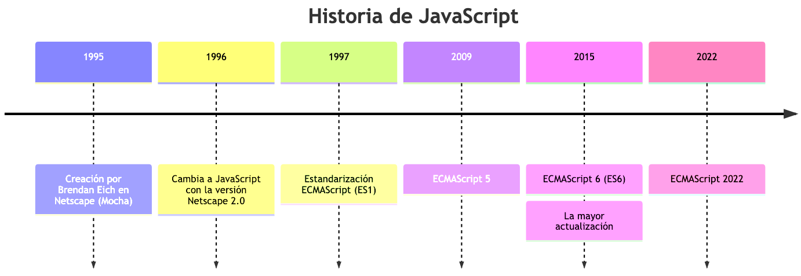
Historia de JavaScript

Slide 9
Uso de JavaScript en Navegadores Web
JavaScript permite que las páginas web sean interactivas y dinámicas, lo que mejora la experiencia del usuario. Funciona en el navegador mediante el motor JavaScript (como V8 en Chrome, SpiderMonkey en Firefox, y Chakra en Edge) que interpreta el código JS en el cliente, lo que permite ejecutar scripts directamente en el navegador sin necesidad de herramientas externas.

Slide 10
Entornos Virtuales de JavaScript
Los entornos de JavaScript incluyen tanto el navegador como el servidor. En el navegador, JavaScript interactúa directamente con el DOM para manipular la página web. En el servidor, Node.js permite a los desarrolladores utilizar JavaScript para construir aplicaciones de backend, proporcionando un entorno basado en el motor V8 de Chrome.

Slide 11
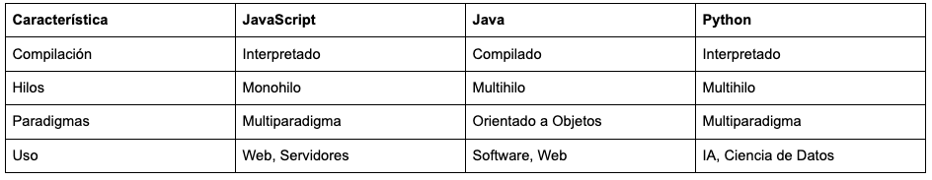
Diferencias entre JavaScript y Otros Lenguajes

Slide 12
Paradigmas de Programación en JavaScript
// Funcional const suma = (a, b) => a + b; // Orientado a Objetos class Persona { constructor(nombre) { this.nombre = nombre; } }
JavaScript soporta diferentes paradigmas de programación:
Imperativo: Secuencia de instrucciones paso a paso.
Funcional: Funciones como valores de primera clase y funciones puras.
Orientado a Objetos: Uso de objetos y clases para organizar el código.

Slide 13
Fortalezas del Lenguaje y Forma Correcta de Uso
JavaScript es popular debido a su flexibilidad, velocidad en ejecución, y su capacidad de interacción con el DOM. Las mejores prácticas incluyen:
Declarar variables con let y const.
Usar === para comparaciones estrictas.
Aprovechar los métodos de array como map, filter, y reduce.

Slide 14
JavaScript como Lenguaje Asíncrono
JavaScript soporta la programación asíncrona mediante callbacks, promesas y async/await, lo que permite manejar operaciones que pueden tardar (como solicitudes de red) sin bloquear el hilo principal.
async function fetchData() { try { const respuesta = await fetch("https://api.ejemplo.com/datos"); const datos = await respuesta.json(); console.log(datos); } catch (error) { console.error("Error al obtener datos:", error); } }

Slide 15
Sintaxis e Identación en JavaScript
JavaScript tiene una sintaxis y una indentación flexibles, lo que permite organizar el código de una manera legible. Sin embargo, es importante seguir convenciones como el uso de camelCase para nombres de variables y kebab-case para nombres de archivos, además de mantener la consistencia en la indentación (2 o 4 espacios).

Slide 16
Sintaxis e Identación en JavaScript
Ejemplo de Código con Buenas Prácticas de Sintaxis e Identación:
// Declaración de función en camelCase function obtenerDatosUsuario(nombreUsuario) { const datos = { nombre: nombreUsuario, edad: 25 }; return datos; }

Slide 17
Evolución del Lenguaje

Slide 18
Lenguaje Interpretado vs. Compilado
JavaScript es un lenguaje interpretado, lo que significa que se ejecuta línea por línea en el entorno (generalmente el navegador), en lugar de ser compilado completamente antes de la ejecución. Esto permite una ejecución inmediata y facilita el desarrollo en entornos web, pero puede ser menos eficiente en comparación con los lenguajes compilados como C++ o Java.

Slide 19
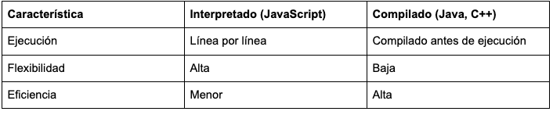
Lenguaje Interpretado vs. Compilado
Tabla Comparativa: Interpretado vs. Compilado

Slide 20
El Estándar ECMAScript
ECMAScript (ES) es el estándar sobre el que se basa JavaScript, publicado por la organización ECMA International. ECMAScript define la especificación para el lenguaje, mientras que JavaScript es su implementación en el navegador. Las nuevas versiones de ECMAScript, como ES6 o ES2022, introducen mejoras y nuevas características para optimizar el desarrollo con JavaScript.

Slide 21
JavaScript vs. ECMAScript
Aunque se suelen usar de manera intercambiable, JavaScript es una implementación de ECMAScript. ECMAScript establece las reglas y características del lenguaje, mientras que JavaScript las aplica en entornos de navegador, ofreciendo además funcionalidades adicionales como el manejo del DOM y APIs específicas del navegador.

Slide 22
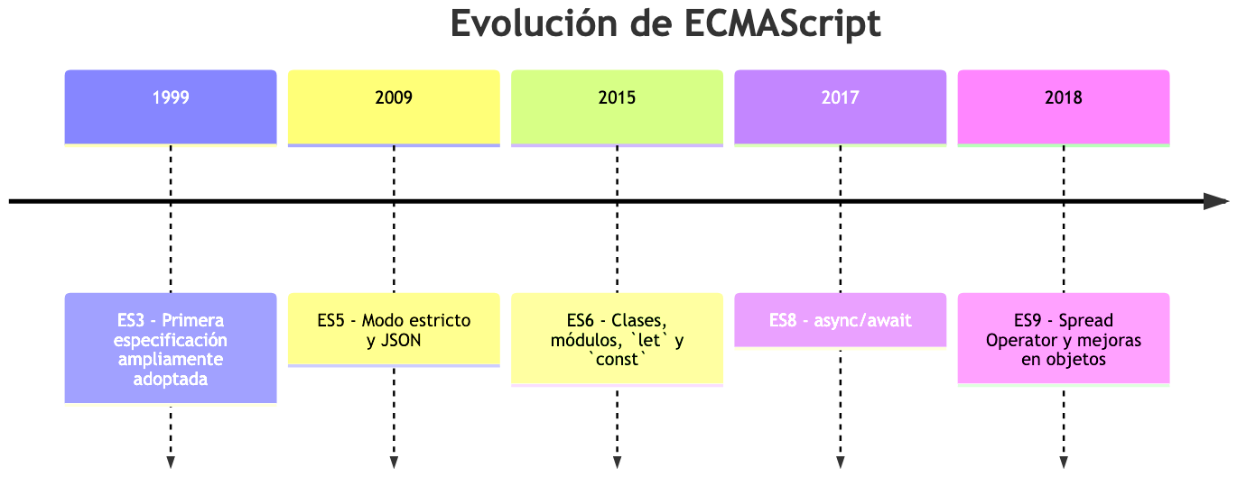
Evolución de ECMAScript: de ES3 a ES9

Slide 23
Acerca de TypeScript y sus Características
TypeScript es un superconjunto de JavaScript desarrollado por Microsoft que añade tipado estático. Esto permite a los desarrolladores definir tipos de datos, lo que reduce errores en tiempo de ejecución y facilita el desarrollo de aplicaciones de gran escala. TypeScript se compila a JavaScript, lo que garantiza la compatibilidad con cualquier entorno JavaScript

Slide 24
¿Dónde y Cómo se Aplica TypeScript?
TypeScript se utiliza principalmente en el desarrollo de aplicaciones de gran escala donde el tipado estático ayuda a mejorar la calidad y mantenibilidad del código. Es común en entornos como:
Desarrollo Frontend: En aplicaciones SPA usando frameworks como Angular y React.
Backend en Node.js: Para aprovechar el tipado en aplicaciones del lado del servidor.

Slide 26
Quiz: Generalidades del Lenguaje JavaScript y Evolución de ECMAScript
Selecciona la respuesta correcta para cada pregunta. Al final del quiz, revisa tus respuestas para reforzar los conocimientos adquiridos sobre JavaScript y ECMAScript. Toma 🗒️ y ✏️.

Slide 27
Quiz: Generalidades del Lenguaje JavaScript y Evolución de ECMAScript
1 - ¿Quién fue el creador de JavaScript?
A) Brendan Eich
B) James Gosling
C) Tim Berners-Lee
D) Dennis Ritchie
2 - ¿Cuál es la principal diferencia entre un lenguaje interpretado y un lenguaje compilado?
A) Los lenguajes interpretados son más rápidos.
B) Los lenguajes interpretados se ejecutan línea por línea, mientras que los compilados se ejecutan tras una traducción completa.
C) Los lenguajes compilados son más lentos.
D) Los lenguajes interpretados no tienen errores.

Slide 28
Quiz: Generalidades del Lenguaje JavaScript y Evolución de ECMAScript
3 - ¿Qué organización es responsable de definir el estándar ECMAScript?
A) W3C
B) ECMA International
C) ISO
D) IEEE
4 - ¿Cuál de las siguientes es una característica clave de TypeScript?
A) Es un lenguaje orientado a objetos exclusivamente.
B) No permite el tipado de variables.
C) Añade tipado estático a JavaScript.
D) Solo se usa para el backend.

Slide 29
Quiz: Generalidades del Lenguaje JavaScript y Evolución de ECMAScript
5 - ¿Cuál de estos paradigmas es compatible con JavaScript?
A) Programación funcional
B) Programación orientada a objetos
C) Programación imperativa
D) Todas las anteriores
6 - ¿Cuál fue la principal actualización introducida en ECMAScript 6 (ES6)?
A) Operador de propagación (spread)
B) Promesas, let y const, funciones flecha
C) JSON y modo estricto
D) async/await

Slide 30
Quiz: Generalidades del Lenguaje JavaScript y Evolución de ECMAScript
7 - ¿Qué entornos pueden ejecutar JavaScript?
A) Solo navegadores web
B) Solo Node.js
C) Navegadores web y servidores (Node.js)
D) Solo dispositivos móviles
8 - ¿Cuál es una ventaja de JavaScript como lenguaje asíncrono?
A) Es más seguro.
B) Permite la ejecución de varias tareas sin bloquear el hilo principal.
C) Requiere más memoria.
D) No permite manejar eventos.

Slide 31
Quiz: Generalidades del Lenguaje JavaScript y Evolución de ECMAScript
9 - ¿Qué versión de ECMAScript introdujo las palabras clave let y const?
A) ES3
B) ES5
C) ES6
D) ES9
10 - ¿Cuál de las siguientes afirmaciones sobre ECMAScript y JavaScript es correcta?
A) JavaScript es un superconjunto de ECMAScript.
B) ECMAScript define el estándar; JavaScript lo implementa en navegadores.
C) ECMAScript es específico del navegador.
D) JavaScript no sigue el estándar ECMAScript.

Slide 32
Quiz: Generalidades del Lenguaje JavaScript y Evolución de ECMAScript
Respuestas Correctas
1. A) Brendan Eich
2. B) Los lenguajes interpretados se ejecutan línea por línea, mientras que los compilados se ejecutan tras una traducción completa.
3. B) ECMA International
4. C) Añade tipado estático a JavaScript.
5. D) Todas las anteriores
6. B) Promesas, let y const, funciones flecha
7. C) Navegadores web y servidores (Node.js)
8. B) Permite la ejecución de varias tareas sin bloquear el hilo principal.
9. C) ES6
10. B) ECMAScript define el estándar; JavaScript lo implementa en navegadores

Slide 33
¿Como te fue con el Quiz?

Slide 35
Resumen de lo aprendido 🧑‍🎓

Slide 36
Resumen de lo aprendido
JavaScript es un lenguaje interpretado, creado por Brendan Eich, ampliamente usado en navegadores y también en entornos de servidor como Node.js.
Basado en el estándar ECMAScript, JavaScript implementa un conjunto de reglas y funcionalidades que se han actualizado desde ES3 hasta ES9, introduciendo mejoras como `let`, `const`, y async/await.
TypeScript, un superconjunto de JavaScript con tipado estático, es utilizado en aplicaciones de gran escala para mejorar la seguridad y mantenibilidad del código.
JavaScript soporta múltiples paradigmas de programación (imperativo, funcional y orientado a objetos) y se destaca por su capacidad asíncrona para gestionar múltiples tareas.

